Slide 1

UNIDAD IV
INTEGRACIÓN DE LOS ELEMENTOS DE UN SISTEMA CONTABLE PARA LE OBTENCIÓN DE LA INFORMACIÓN FINANCIERA

Slide 2

PROCESO CONTABLE
Ciclo mediante el cual, los organismos públicos y privados registran las transacciones diarias de la operación con el objetivo de obtener información financiera veraz y oportuna para la adecuada toma de decisiones.
Sus etapas son:
Registro diario de transacciones
Traspasar operaciones a registro mayor
Obtención de balanza de comprobación
Realizar asientos de ajuste
Obtención de Estados Financieros

Slide 3

Sistema de Contabilidad Integral
Procesa, integra y mantiene actualizada la información contable y fiscal atendiendo todos los requisitos de la Contabilidad Electrónica.
Controla los CFDI de gastos corporativos, desde cualquier lugar.
Analiza reportes comparativos de estados financieros anuales o por periodo.
(COI, MANUAL ASPEL COI, 2003)

Slide 4
CONTABILIDAD ELECTRÓNICA
Sistema de Contabilidad Integral (COI)
Catálogo de cuentas con código agrupador del SAT.
Asocia comprobantes digitales a los registros contables.
Pólizas con el detalle de la transacción: forma de pago, folios fiscales relacionados, RFC de terceros, entre otros.
Generación de los archivos XML y zip, listos para su envío: catálogo de cuentas, pólizas, balanza de comprobación mensual y cierre del ejercicio.
(COI, MANUAL ASPEL COI, 2003)

Slide 5
CATÁLOGO DE CUENTAS Y RUBROS
Maneja hasta 20 dígitos y 9 niveles en cuentas contables.
Define la naturaleza de las cuentas contables (deudora o acreedora) y contrapartida.
Clasifica las cuentas (Activo circulante, Activo no circulante, Costo de ventas etc).
Consulta e imprime los auxiliares, consulta saldos históricos en moneda extranjera.
Descarga hasta 9 tipos de catálogos de cuentas: General, Manufactura, Comercial, De Servicios, Constructoras, Condóminos, Sociedades Religiosas, Sociedades Civiles y Personas Físicas.
(COI, MANUAL ASPEL COI, 2003)

Slide 6

FUNCIONES DE ASPEL COI
Aspel COI cuenta con una interfaz amigable y menús intuitivos que permiten registrar movimientos de forma automática y fácil.
Registra los conceptos de pólizas, tipos de activos, departamentos.
Agrega cuentas y activos.
Genera pólizas Obtén la balanza de comprobación
Emite útiles reportes para conocer la situación financiera.
(COI, MANUAL ASPEL COI, 2003)

Slide 7

USO DEL CATÁLOGO DE CUENTAS
El catálogo de cuentas que utilizaremos tiene la estructura 4-3-3, o sea 0000-000-000 dentro de los primeros 4 dígitos, el primero presentará la clase (Activo, Pasivo, Capital, Ingresos, Costo de Venta, Gastos etc...), el segundo digito representa el grupo (Circulante, Fijo, etc.), el tercero y cuarto representa la cuenta (Caja, Bancos, Terrenos, etc.).
En la segunda parte de la estructura representa la Subcuenta ( clientes a crédito, clientes a contado).
Y la última parte de la estructura una posible Sub-subcuenta (Santacruz CON S.S, Grijalva Materiales, etc.)
(COI, MANUAL ASPEL COI, 2003)

Slide 8
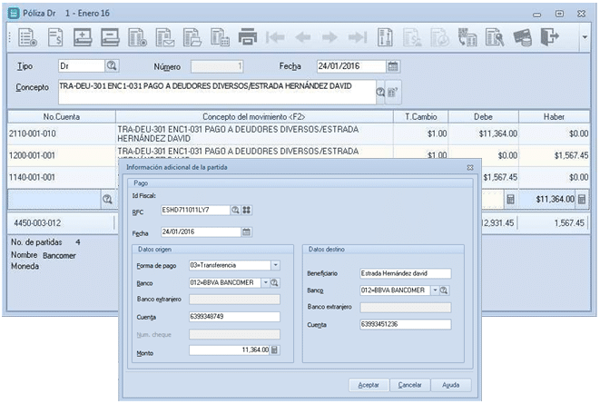
ALTA DE ACTIVOS
Ingresa al menú Activos> Activos
Dentro del catálogo selecciona el icono “Agregar” de la barra de herramientas.
Registra la información correspondiente en la ventana “Agregar activos”, y presiona el botón “Aceptar”, enseguida será registrado o presiona el botón “Guardar (F3)”, si deseas agregar más información sin salir de la ventana.
(COI, MANUAL ASPEL COI, 2003)

Slide 9
GENERA PRESUPUESTOS
Ingresa al menú Cuentas y pólizas>Presupuestos
Dentro del catálogo selecciona el icono “Modificar presupuesto”
Define los criterios que se solicitan en el filtro:
Ejercicio del presupuesto
Rubro
Rango de cuentas
Departamento
Método de prellenado, entre otros.
Revisa la información que capturaste y presiona el botón “Aceptar”, inmediatamente se creará el presupuesto.
(COI, MANUAL ASPEL COI, 2003)

Slide 10
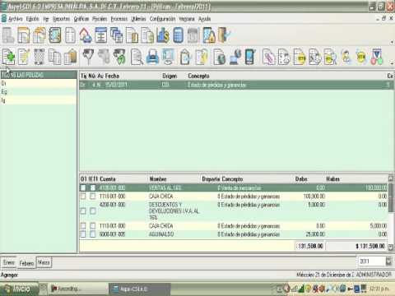
REGISTRA DEPARTAMENTOS
Ingresa al menú Cuentas y pólizas>Departamentos
Dentro del catálogo selecciona el icono “Agregar” de la barra de herramientas.
Captura la información correspondiente en la ventana “Agregar departamentos”, y presiona el botón “Aceptar”, enseguida el tipo activo será registrado o presiona el botón “Guardar (F3)”, si deseas agregar más información sin salir de la ventana.
(COI, MANUAL DE REFERENCIA. SISTEMA DE CONTABILIDAD INTEGRAL, 2007)

Slide 11
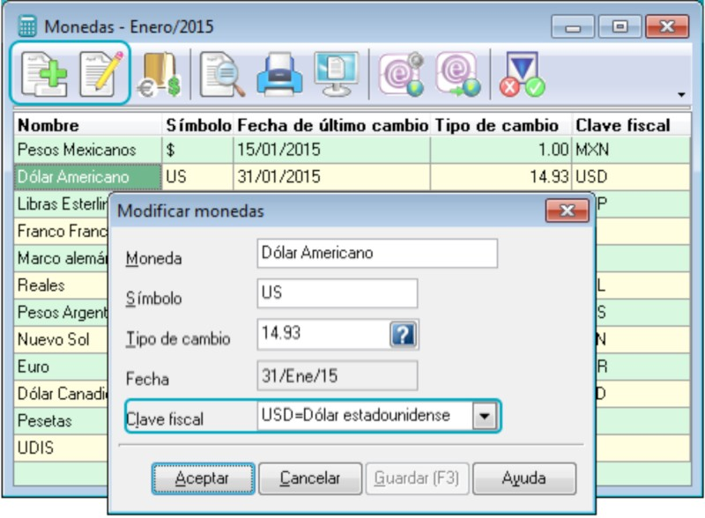
REGISTRA MONEDAS
Ingresa al menú Cuentas y pólizas>Monedas
Dentro del catálogo selecciona el icono “Agregar” de la barra de herramientas.
Registra la información correspondiente en la ventana “Agregar monedas”, y presiona el botón “Aceptar”, enseguida la moneda será registrada o presiona el botón “Guardar (F3)”, si deseas agregar más información sin salir de la ventana.
(COI, MANUAL DE REFERENCIA. SISTEMA DE CONTABILIDAD INTEGRAL, 2007)

Slide 12
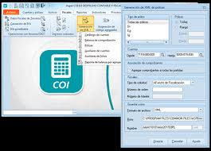
CREACIÓN DE PÓLIZAS
Menú Archivos, opción Pólizas / Menú Edición / Agregar
Tipo: Elegir el tipo de póliza que se agregará; éstas pueden ser de ingresos (Ig), egresos (Eg), diario (Dr). etc.
Número: Indicar el número de póliza que quieras y consecutivos.
Fecha: Capturar la fecha del movimiento que estés realizando.
Concepto de la póliza: Capturar la razón del movimiento que se efectuará.
(COI, MANUAL DE REFERENCIA. SISTEMA DE CONTABILIDAD INTEGRAL, 2007)

Slide 13
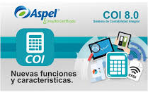
No. de cuenta: Anotar el número de cuenta que va a ser afectada o buscar dentro de la lista de cuentas la que quieras y seleccionarla dando clic.
Departamento: Anotar el Número del departamento que originó el movimiento. Este campo estará disponible cuando se manejen departamentos.
Debe: Anotar la cantidad que va a cargarse a una cuenta. El campo aceptará hasta nueve enteros y dos decimales.
Haber: Anotar la cantidad que va a abonarse a una cuenta. El campo acepta hasta nueve enteros y dos decimales.
(COI, MANUAL DE REFERENCIA. SISTEMA DE CONTABILIDAD INTEGRAL, 2007)

Slide 14
Modificación de una Póliza
Por medio de esta función se realizaran cambios a las pólizas ya capturadas y automáticamente afectaran las correcciones a los auxiliares de las cuentas con movimientos modificados.
Eliminar una Póliza
Este proceso permite dar de baja pólizas capturadas anteriormente esto afectara cuentas que integren la póliza.
Nota: Si se elimina una póliza de meses anteriores, será necesario efectuar el proceso de traspaso de saldos, que actualizará los saldos de los meses subsecuentes a aquellos cuentas donde se efectúo el cambio.
(COI, MANUAL ASPEL COI, 2003)

Slide 15

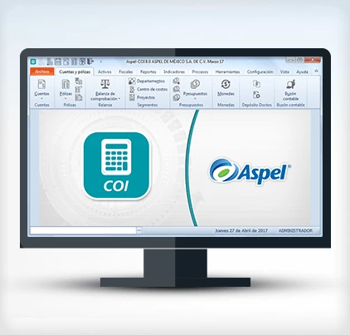
Proceso con Pólizas
Registra tipos de pólizas de forma ilimitada.
Captura números de pólizas con folios numéricos y alfanuméricos.
Utiliza pólizas dinámicas para generar movimientos contables a partir de CFDI y de manera simultánea se registra la información para la contabilidad electrónica y la Declaración informativa de operaciones con terceros (DIOT).
Maneja pólizas modelo para registrar movimientos frecuentes.
Asocia y visualiza cualquier documento (archivos de tipo doc., xls, pdf y jpg) como comprobante de las pólizas, incluyendo el CFDI.
Agrega los datos fiscales de terceros desde la captura de la póliza.
(COI, MANUAL ASPEL COI, 2003)

Slide 16

Registro de Pólizas
Fácil captura:
Copia y pega información a partir de otras pólizas.
Sin capturar puedes crear automáticamente las pólizas a partir de un CFDI.
Utiliza las cuentas de contrapartida para un cuadre automático.
En pólizas capturadas en Microsoft Excel®, una por una o varias a la vez.
A partir de pólizas modelo para registrar movimientos frecuentes y asignar fácilmente el o los folios fiscales relacionados.
Asocia los CFDI a los asientos contables, incluyendo el folio fiscal, así como la forma de pago en un solo paso.
(COI, MANUAL DE REFERENCIA. SISTEMA DE CONTABILIDAD INTEGRAL, 2007)

Slide 17
Registra los conceptos de pólizas, tipos de activos, departamentos.
Agrega cuentas y activos.
Genera pólizas, obtén la balanza de comprobación, emite útiles reportes para conocer la situación financiera.
COI en tres procesos
(COI, MANUAL DE REFERENCIA. SISTEMA DE CONTABILIDAD INTEGRAL, 2007)

Slide 18

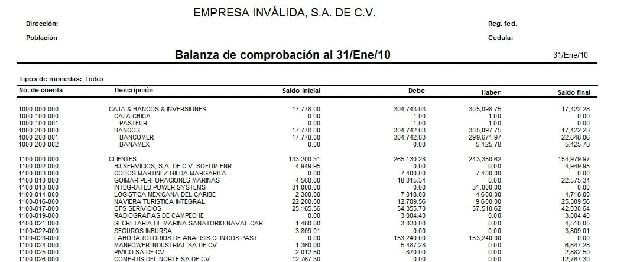
Balanza de comprobación
Personas Morales y Físicas
Se enviará dentro de los primeros 3 o 5 días hábiles respectivamente, al segundo mes posterior al que corresponda la información y así sucesivamente.
Contribuyentes que coticen en Bolsa de Valores
Enviarán sus archivos mensuales dentro de los primeros 3 días hábiles, al segundo mes posterior al trimestre que corresponda.
Personas Morales y Físicas del Sector Primario
Aquellas que optaron por presentar sus declaraciones semestralmente, podrán enviar sus archivos mensuales dentro de los primeros 3 y 5 días hábiles respectivamente al segundo mes posterior al semestre que corresponda.
(COI, MANUAL ASPEL COI, 2003)

Slide 19
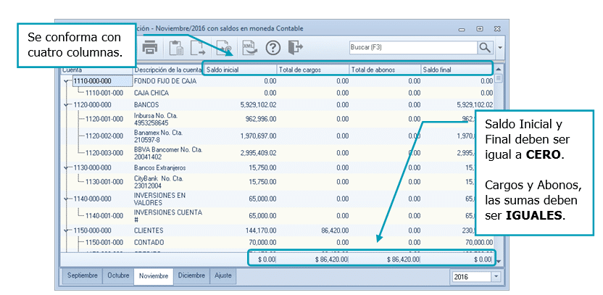
Obtén la balanza de comprobación
Ingresa al menú Cuentas y pólizas>Balanza de comprobación
Define los criterios que se solicitan de acuerdo a los datos que requieras imprimir con ayuda de la herramienta “Filtrar”
  No. cuenta
  Tipo de moneda
  Nivel de balanza
  Cuentas
  Con código agrupador
Verifica tu información y “Genera el XML”
(COI, MANUAL DE REFERENCIA. SISTEMA DE CONTABILIDAD INTEGRAL, 2007)

Slide 20
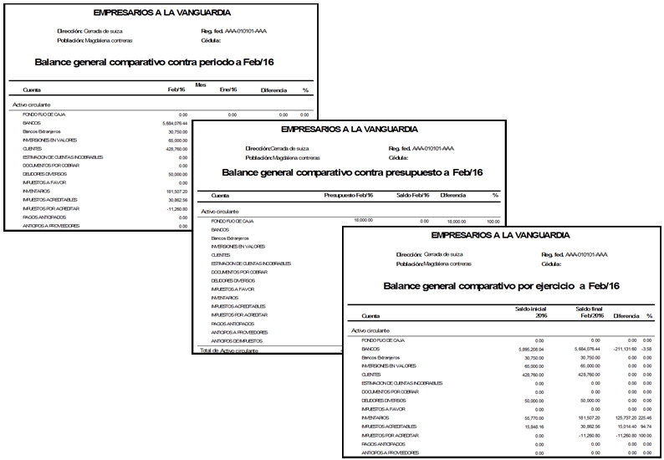
Reportes financieros y contables
Genera la balanza de comprobación mensual o anual, auxiliares de cuentas, balance general, estado de resultados, diario general, libro mayor, presupuestos, depreciación contable y fiscal de activos, ajuste anual por inflación, entre otros.
(COI, MANUAL DE REFERENCIA. SISTEMA DE CONTABILIDAD INTEGRAL, 2007)

Slide 21
Reportes
Mejor administración de tus reportes, integrando nuevos reportes comparativos:
(Estados Financieros)
Balance General.
  Comparativo contra el periodo anterior.
  Comparativo contra presupuesto.
  Comparativo por ejercicio.
Estado de Resultados. • Comparativo contra periodo anterior.
  Comparativo contra presupuesto.
Auxiliares
  Con departamento.
  Con departamento e información de forma de pago y comprobantes.
  Con información de forma de pago y comprobantes.
(COI, MANUAL ASPEL COI, 2003)

Slide 22
Conclusiones
Una administración moderna requiere procesos administrativos y de control interno actuales y de vanguardia, el modelo COSO permite contar con elementos bien definidos en la operación, lo que le permite tener una visión más amplia sobre el comportamiento de la entidad, reconocimiento de fallas, una detección oportuna de posibles desviaciones, así como la visión del entorno interno y externo de las empresas a través de la prevención de riesgos y el enfoque de objetivos.
.
Los sistemas contables representan una importante herramienta en las empresas, el Sistema de Contabilidad Integral (COI) entre otros, posee una tecnología que apoya en las operaciones de las empresas, mismo que facilita y de forma rápida proporciona los reportes necesarios para su análisis y cumplimiento de obligaciones fiscales en tiempo y forma.
La combinación de un sistema administrativo y contable es la interacción necesaria para la obtención de información financiera y administrativa veraz y oportuna utilizada para la adecuada toma de decisiones.

Slide 23
Referencias Bibliográficas
CALIDAD, A. E. (s.f.). AEC. COSO.
Recuperado de https://www.aec.es/web/guest/centro-conocimiento/coso
COI, A. (2003). MANUAL ASPEL COI.
Recuperado de https://www.aspel.com.mx/manuales/
COI, A. (2007). MANUAL DE REFERENCIA. SISTEMA DE CONTABILIDAD INTEGRAL.
Recuperado de https://www.aspel.com.mx/assets/manuales/manual-aspel-sistema-contabilidad- integral.pdf
LIBERAL, M. (2009). ORGANIGRAMA. ORGANIZA TU EMPRESA.
Recuperado de https://formandoempleo.es/organigrama-organiza-empresa-exito/
ROMERO, J. (2012). CONTROL INTERNO Y SUS 5 COMPONENTES SEGÚN COSO.
Recuperado de https://www.gestiopolis.com/control-interno-5-componentes-segun-coso/

Slide 24
Referencias Bibliográficas (complementaria)
Normas de Información Financiera, IMCP, 2013
Contabilidad Intermedia. Romero López, Javier. Editorial McGraw Hill, México. Última edición.
Contabilidad Avanzada. García Mendoza, Alberto. Editorial CECSA. México. Última edición
Contabilidad Intermedia II. Moreno Fernández, Joaquín. Editorial CECSA. México. Última edición
Fundamentos de Administración
Ley General de Sociedades Mercantiles
Código de Comercio
Ley del Impuesto sobre la Renta
Ley del Impuesto al Valor Agregado

